Slide 1


Atelier 1 : Comparaison SQL et NoSQL dans le contexte de l’E-commerce
Réalisée par : Mohamed Hakki
Encadrée par : Dr Mohamed Amine Talhaoui
Notes:
Bienvenue à l’atelier sur la comparaison entre SQL et NoSQL dans le contexte d’un e-commerce. Nous explorerons les fondamentaux de la gestion des données, les avantages et les inconvénients de chaque type de base de données, et les critères à prendre en compte pour faire le bon choix. Préparez-vous à une exploration interactive et enrichissante du monde des bases de données !

Slide 2
Sommaire
Les Fondamentaux de la Gestion des Données : SQL et NoSQL
Introduction aux bases de données relationnelles (SQL)
Concepts clés des bases de données SQL
Introduction aux bases de données non relationnelles (NoSQL)
Différents types de bases de données NoSQL
Avantages et inconvénients des bases de données SQL
Avantages et inconvénients des bases de données NoSQL
Critères de choix entre SQL et NoSQL
Études de cas et exemples d'utilisation : E-commerce Customer Behavior
Cas d’usage E-commerce
Conclusion

Slide 3
Les Fondamentaux de la Gestion des Données : SQL et NoSQL
SQL
NoSQL
Le langage de requête structuré (SQL) est conçu pour gérer les données structurées. Il est utilisé dans les bases de données relationnelles (RDBMS) pour interroger, insérer, mettre à jour et supprimer des données.
Le langage de requête non structuré (NoSQL) est un terme générique qui englobe une variété de systèmes de gestion de bases de données qui ne sont pas basés sur le modèle relationnel. Ces systèmes sont adaptés aux données non structurées ou semi-structurées.
1

Slide 4





Introduction aux bases de données relationnelles (SQL)
Entités
1
Représentent des objets du monde réel comme des clients, des produits ou des commandes.
Attributs
2
Caractérisent les entités et sont représentés par des colonnes.
Relations
3
Liées aux entités et définissent les liens entre elles.
Clés
4
Identifient de manière unique les enregistrements dans une table.
Intégrité
5
Règles pour garantir la cohérence et l'exactitude des données.
2

Slide 5
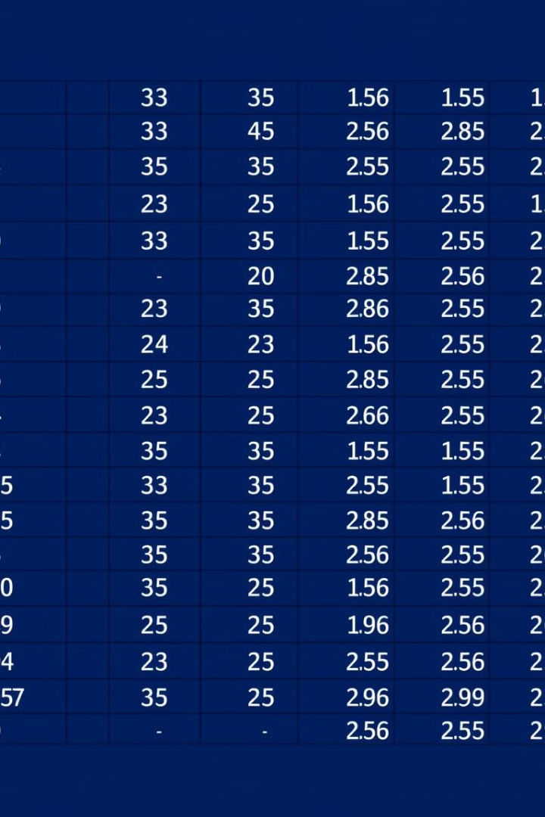
Concepts clés des bases de données SQL
Tables
Colonnes
Structure de base pour stocker les données.
Représentent les attributs de l'entité.
Lignes
Requêtes
Conttiennent les données pour un enregistrement unique.
Utilisez des instructions SQL pour accéder aux données.
3

Slide 6
Introduction aux bases de données non relationnelles (NoSQL)
Document
1
Données structurées en JSON ou XML.
Clé-valeur
2
Stockage de données en paires clé-valeur.
Graphique
3
Représentation de relations entre les données.
Colonne
4
Données organisées en colonnes.
4

Slide 7
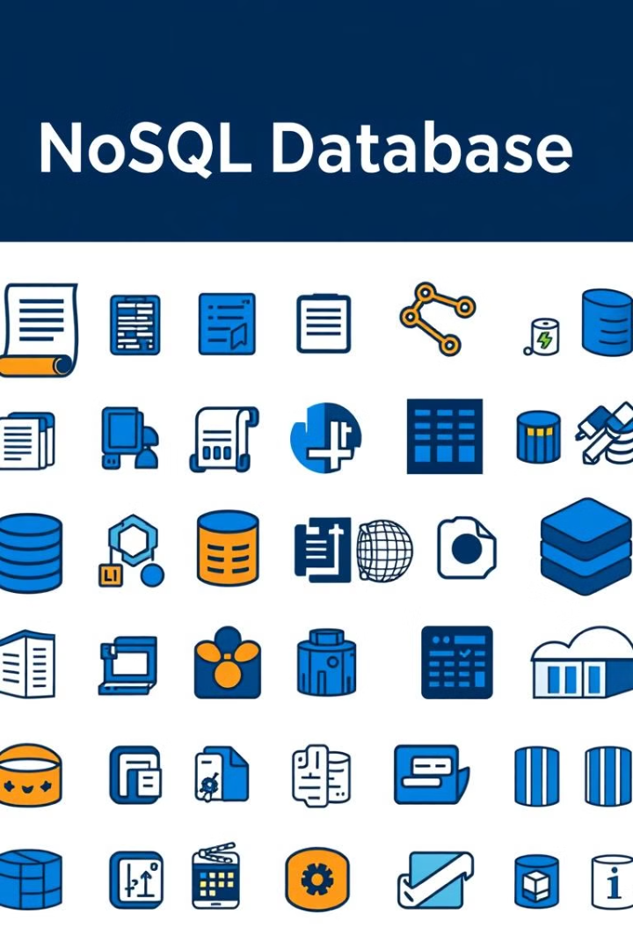




Différents types de bases de données NoSQL
Document
Clé-valeur
MongoDB, Couchbase, Amazon DocumentDB.
Redis, Memcached, Amazon DynamoDB.
Graphique
Colonne
Neo4j, JanusGraph, Amazon Neptune.
Cassandra, HBase, Amazon Keyspaces.
5

Slide 8
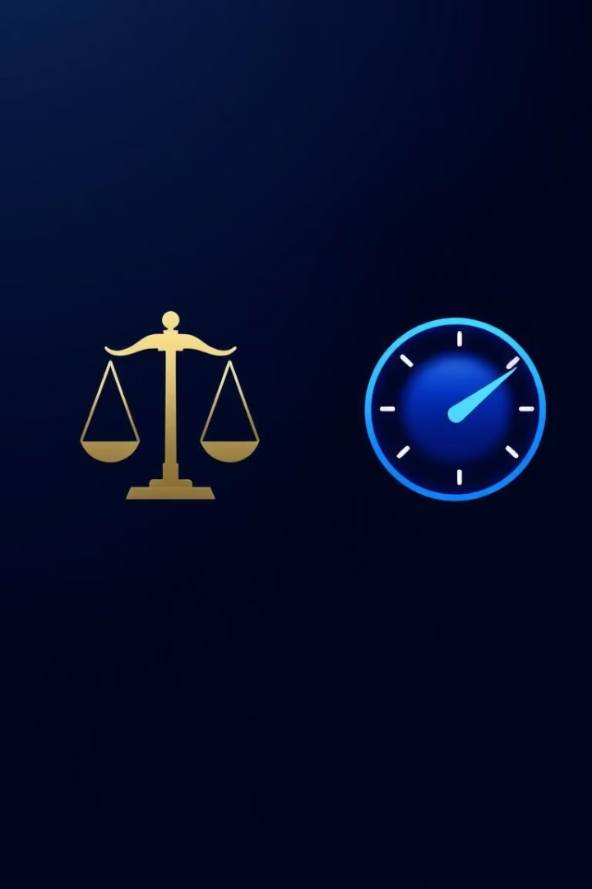
Avantages et inconvénients des bases de données SQL
1
Avantages
2
Inconvénients
Gestion de données structurées, cohérence des données, intégrité référentielle.
Scalabilité limitée, complexité de la mise à jour, performances réduites pour les écritures intensives.
6

Slide 9

Avantages et inconvénients des bases de données NoSQL
1
Avantages
2
Inconvénients
Haute disponibilité, scalabilité horizontale, rapidité des écritures, flexibilité de la modélisation.
Manque de cohérence des données, difficultés de requêtes complexes, problèmes de relations et d'intégrité.
7

Slide 10
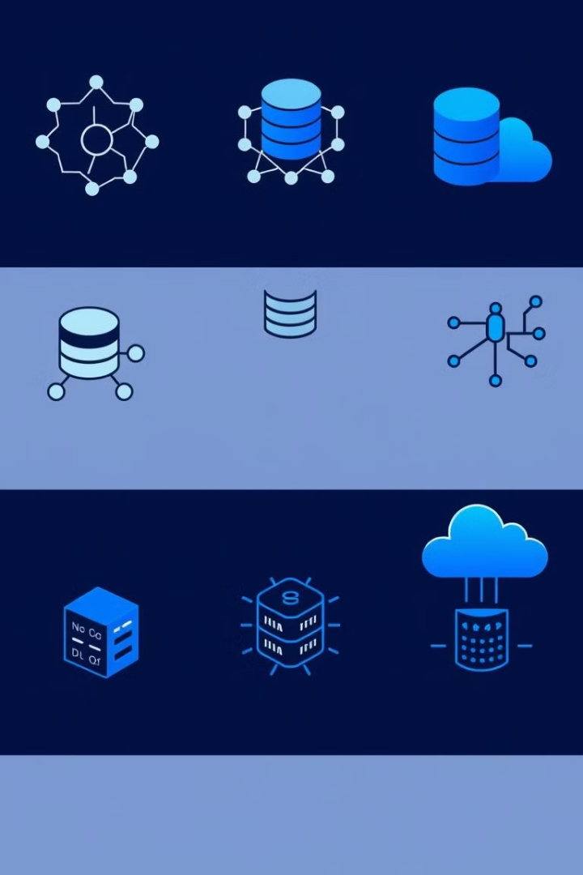
Critères de choix entre SQL et NoSQL
1
Volume de données
NoSQL est idéal pour des volumes importants et croissants.
2
Type de données
SQL est adapté aux données structurées et NoSQL aux données non structurées ou semi-structurées.
3
Exigences de performance
NoSQL offre des performances élevées pour les écritures et les lectures.
4
Complexité des requêtes
SQL est meilleur pour les requêtes complexes et NoSQL pour les requêtes simples.
8

Slide 11

Études de cas et exemples d'utilisation : E-commerce Customer Behavior
1. Profil client :
Contenu : Âge, genre, ville, type d'adhésion (exemple : Gold, Silver).
Utilisation : Segmentation client pour des campagnes ciblées.
2. Comportement d'achat :
Contenu : Historique des achats, total dépensé, produits fréquemment achetés.
Utilisation : Analyse des tendances d’achat et panier moyen.
3. Interactions :
Contenu : Évaluations, commentaires, réponse aux notifications marketing.
Utilisation : Mesure de la satisfaction et des retours sur produits.
4. Prédictions :
Contenu : Recommandations personnalisées, offres adaptées selon l'historique.
Utilisation : Amélioration de l'expérience client via des moteurs de recommandations (par exemple : MongoDB pour le stockage flexible).
9

Slide 12
Cas d’usage E-commerce
10

Slide 13
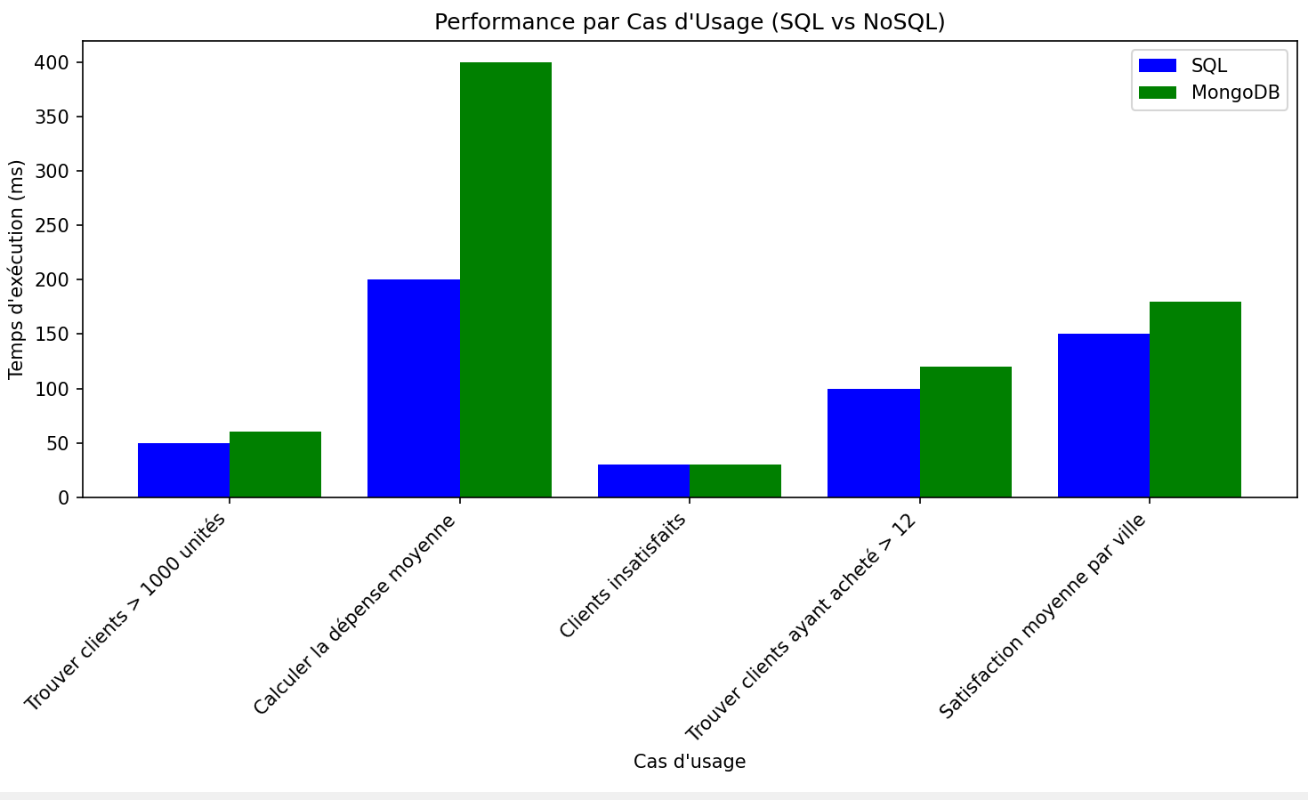
11

Slide 14
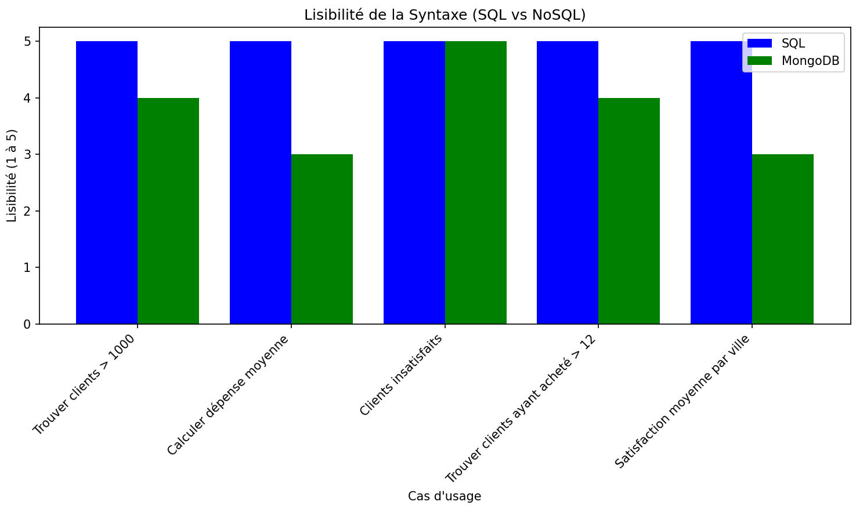
12

Slide 15
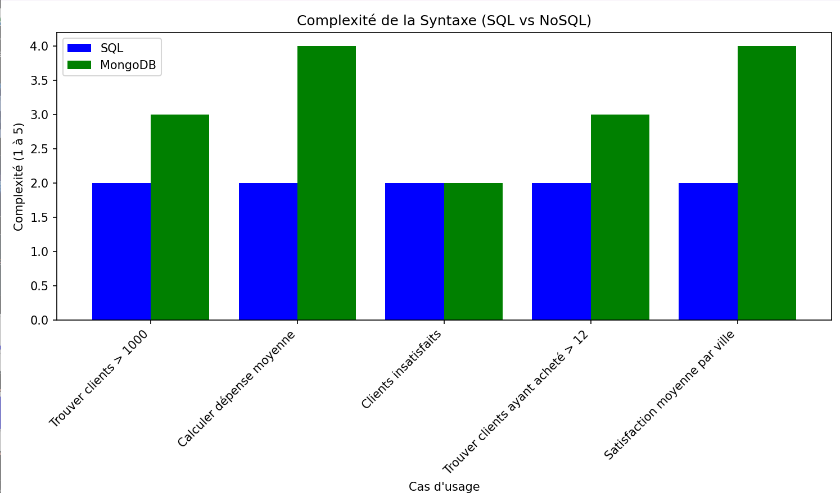
13

Slide 16
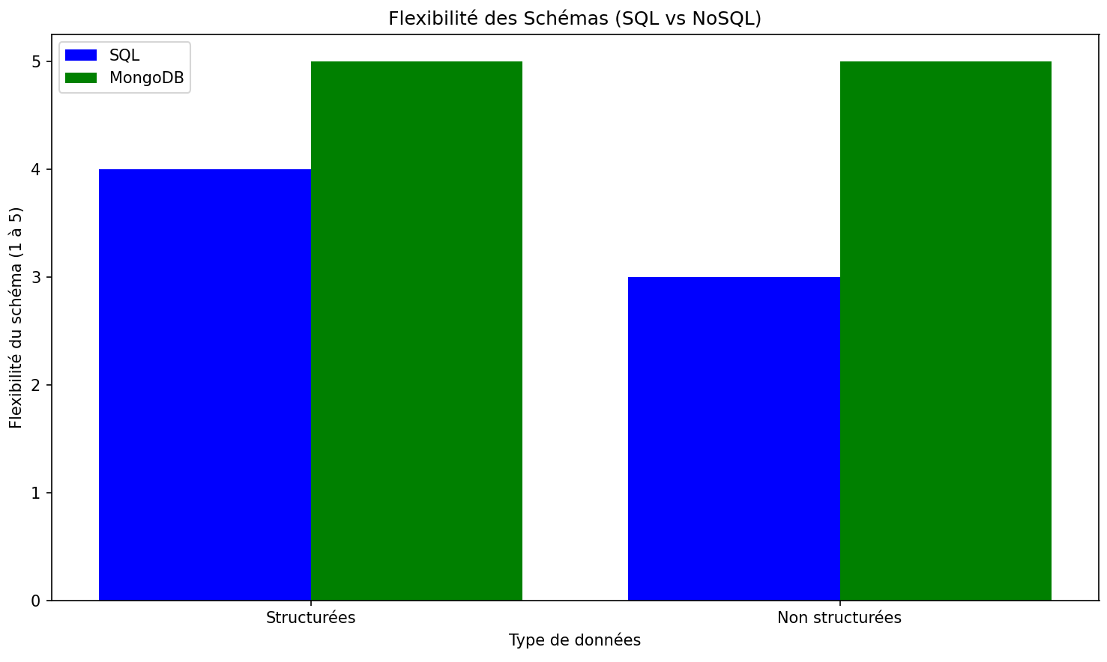
14

Slide 17
Conclusion
15

Slide 18
Merci Pour votre ATTENTION
:)
16

